Slide 1

Fælles Bibliotekssystem (FBS 2.0)
As-is/To-be-vejledning
Nuværende og fremtidige arbejdsgange
Version 2.0
SSE/16861/GDL/0003

Slide 2
Versionslog
Version | Dato | Kommentar
1.0 | 20.04.2026 | Første version af dokumentet
2.0 | 14.10.2026 | Berørte slides: 11, 13, 15, 24, 25, 28, 29, 30, 36, 39: “Under udvikling”-tekster erstattet af endelige beskrivelser: print/label (Cicero Print Client), nødsystem, booking følger klasseoprykning og brugerstyring Brugerstyring: ikke-kommunale brugere oprettes via DBC; brugerstyring i Cicero Mobile uændret (kun 3. partsløsninger) Selvbetjening omdøbt til Cicero Join; X-Flow-bemærkning udvidet til “eller andre løsninger” Cicero Slide præciseret (kan tilgås selvstændigt og via Cicero Mobile) Cicero Mobile: ruteberegning tager nu højde for lukkedage Lister: To-be-tabel flyttet op (layout)

Slide 3
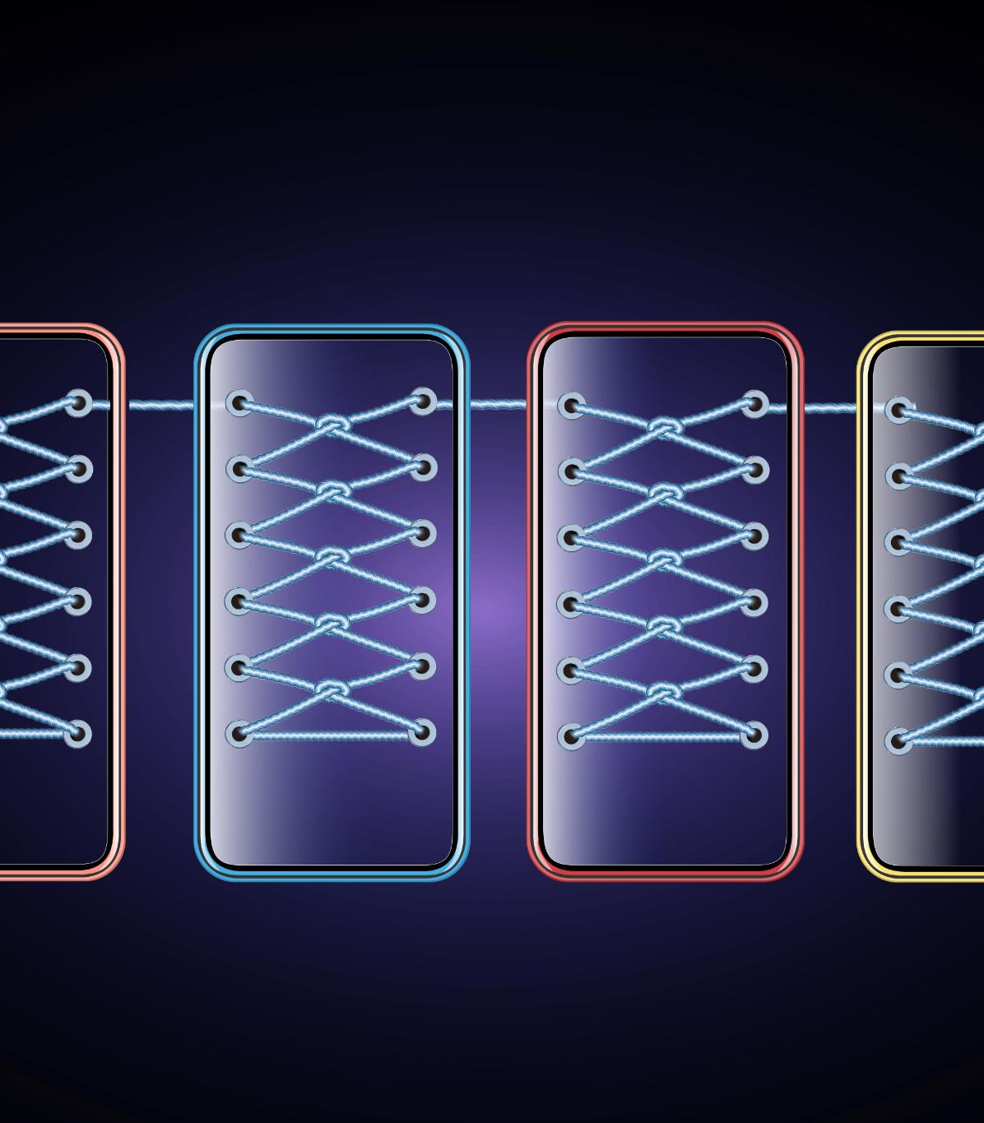
Indholdsfortegnelse
As-is/To-be-vejledning
Definition (slide 4)
Formål (slide 5)
Yderligere information i Cicero Connect (slide 6)
Opbygning af As-is/To-be materialet (slide 7)
Nye begreber (slide 8)
Overblik over As-is/To-be (slide 9)
    Generelle ændringer (Slide 11)
    Folkebibliotek (slide 23)
    Skolebibliotek (slide 27)
    Systemadministrator (slide 33)
Oversigt over væsentlige nye funktioner i FBS 2.0 (slide 37)

Slide 4

Definition
As-is/To-be-vejledning
Forståelse af ‘As-is’
»Som det er« beskriver den nuværende tilstand i FBS, herunder arbejdsgange, processer og funktioner.
Forståelse af ‘To-be’
»Som det bliver« beskriver den fremtidige tilstand i FBS 2.0 og de forandringer, der er i en proces, arbejdsgang eller funktion.

Slide 5
Formål med As-is/To-be-vejledning
Formål
As-is/To-be-vejledning
Formålet med denne vejledning er at give brugerne indsigt i de største forskelle mellem FBS og FBS 2.0 og dermed tydeliggøre den forandring, der implementeres med FBS 2.0.
Vejledningen skal ligeledes give indsigt i de ændringer, der kommer med systemet mhp. at kunne identificere eventuelle ændrede arbejdsgange i kommunen.

Slide 6
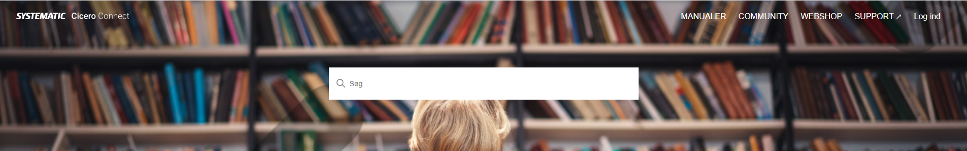
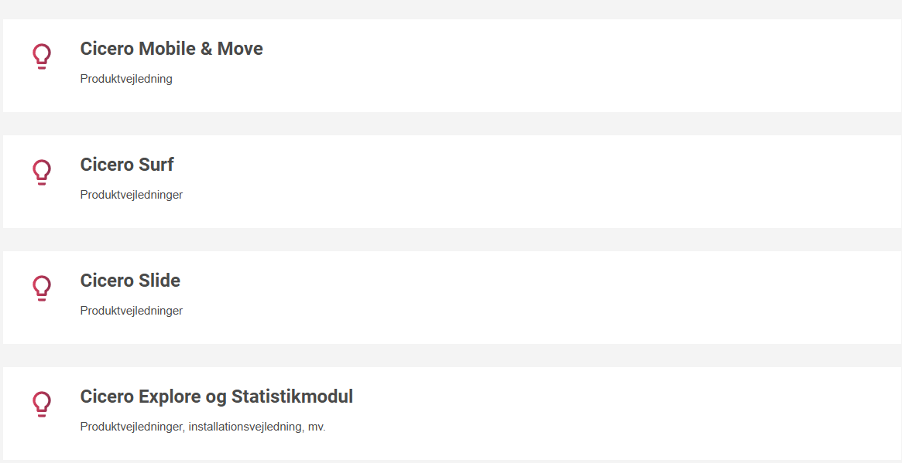
Yderligere information i Cicero Connect
Yderligere information i cicero Connect
As-is/To-be-vejledning
Denne As-is/To-be-vejledning viser de væsentligste ændringer i FBS 2.0.
For at få det fulde billede af, hvordan arbejdsgangene påvirkes i din kommune, kan du kombinere As-is/To-be-vejledningen med brugervejledningerne i Cicero Connect. Brugervejledninger beskriver hvordan funktionerne virker i praksis.
Link til Cicero Connect:
https://ciceroconnect.zendesk.com/hc/da

Slide 7
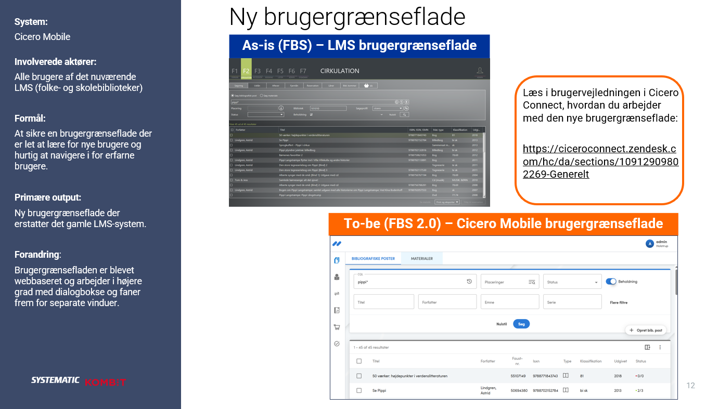
Opbygning af As-is/To-be materialet
As-is/To-be-vejledning
Her angives det system, ændringen gælder for.
Her angives den/de aktør(er), der anvender processen.
Her ses formålet og det primære output med processen, og hvad man løser med processen.
Her beskrives forandringen:
“Som det er = As-is” og “Som det bliver = To-be”.
Beskrivelserne kan variere mellem tekstbeskrivelser, skærmbilleder m.v. Eksemplet her viser de ændrede skærmbilleder.

Slide 8
Nye begreber i Cicero
Nye begreber
As-is/To-be-vejledning
As-is (FBS) | To-be (FBS 2.0)
Beskedkø | Beskedhåndtering
Genvejstaster | Tastaturgenveje

Slide 9
De næste slides viser de væsentligste ændringer der kommer med FBS 2.0.
Hvert slide sammenligner "As-is" (som det er i dag med FBS) med "To-be" (som det bliver med FBS 2.0).
Ændringerne er opdelt i fire områder:
- Generelle ændringer
- Folkebibliotek
- Skolebibliotek
- Systemadministrator
Overblik over As-is/To-be

Slide 10
Generelle ændringer

Slide 11
Overblik over As-is / To-be (FBS – FBS 2.0)
Generelle ændringer (gælder for alle biblioteker i kommunen samt ikke kommunale institutioner )
Ændring | Kort beskrivelse
Ny brugergrænseflade | Brugergrænsefladen er blevet webbaseret og arbejder i højere grad med dialogbokse og faner frem for separate vinduer.
Lister | Listerne flyttes fra den centrale F5-menu og integreres i de funktioner, hvor de skal anvendes.
Automatisk opdatering ved ny version | Automatiske systemopdateringer. Da systemet er browserbaseret, har brugerne altid adgang til den nyeste version uden manuel installation.
Udprint af label + generelle print | Håndteres af en ny Windows-baseret Cicero Print Client, der printer dialog-frit til A4-, kvitterings- og labelprinter
Søgning med/uden beholdning | Handlingen foretages i ét arbejdsområde, så brugerne ikke skal skifte mellem to arbejdsområder.
Hjælpefunktion | I stedet for F1-links til Cicero Connect får brugerne nu direkte hjælp der, hvor brugeren arbejder i systemet.
Tastaturgenveje (Genvejstaster) | I stedet for tastaturgenveje følger brugerne arbejdsgange, der guider dem gennem opgaverne.
Mobil adgang til Cicero | Systemet kan tilgås via tablet og/eller mobiltelefon.
Ændret tilgang til Cicero Explore | Adgangen til Cicero Explore ændres fra en LMS-specifik funktion (F8) til den nye funktion "Produkter og link" i Cicero Mobile.
Plukliste | Den elektroniske pluklistefunktion integreres i Cicero Mobile, fremfor et eksternt system eller via udprint.
Katalogisering i FBIKat | Brugere skal ikke længere katalogisere i Cicero Mobile men skal i stedet for katalogisere i FBIKat.
Masseredigering af materialer | Det er nu muligt at redigere alle materialer fra en søgning på én gang. Man behøver ikke længere scrolle til bunds i søgeresultatet for at få adgang til alle materialer.

Slide 12
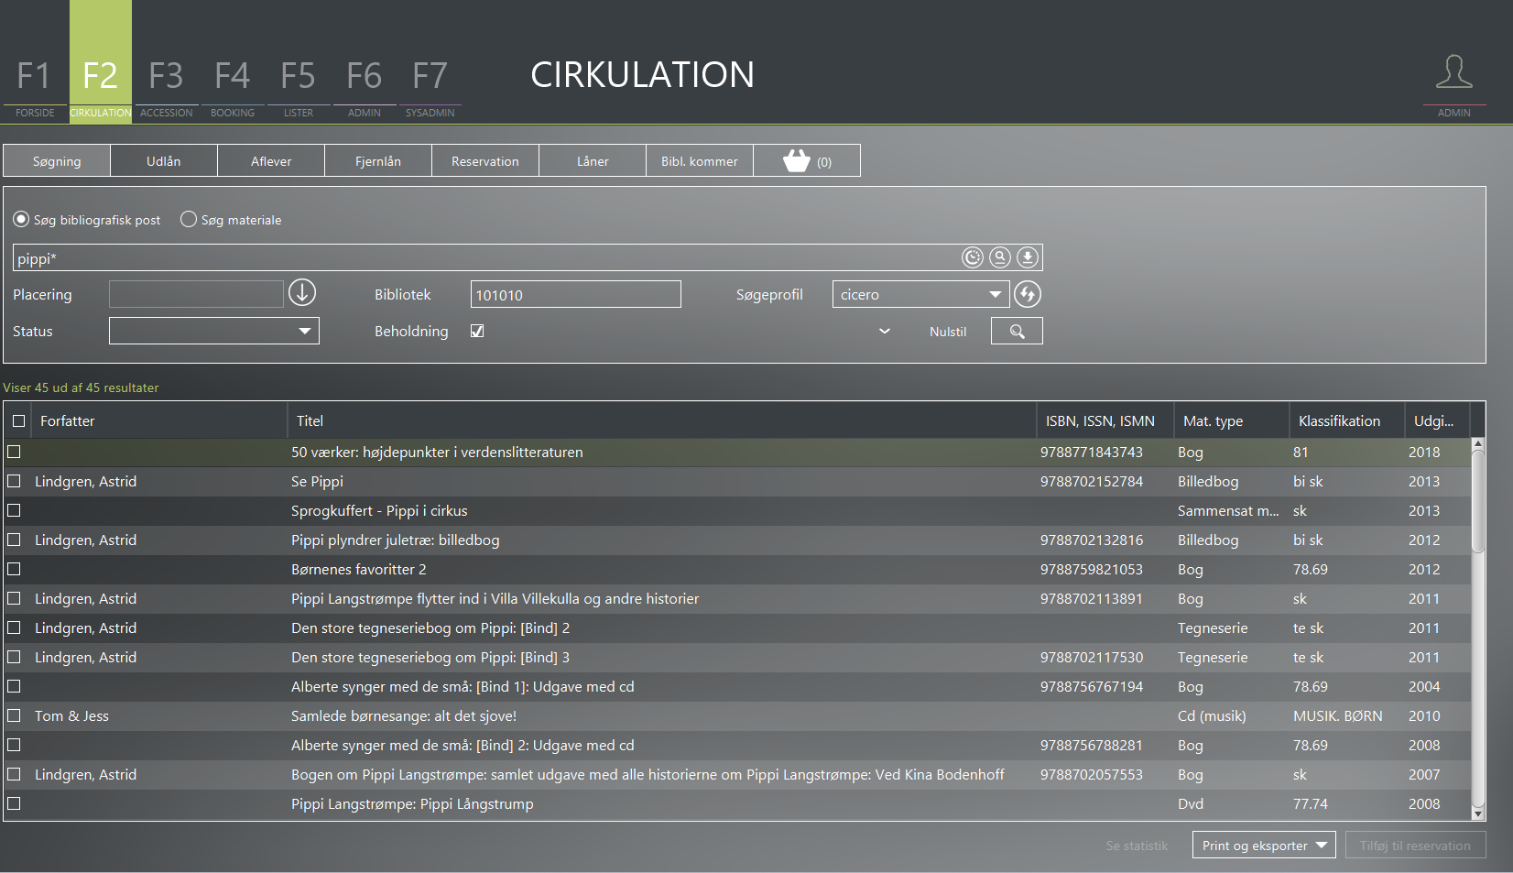
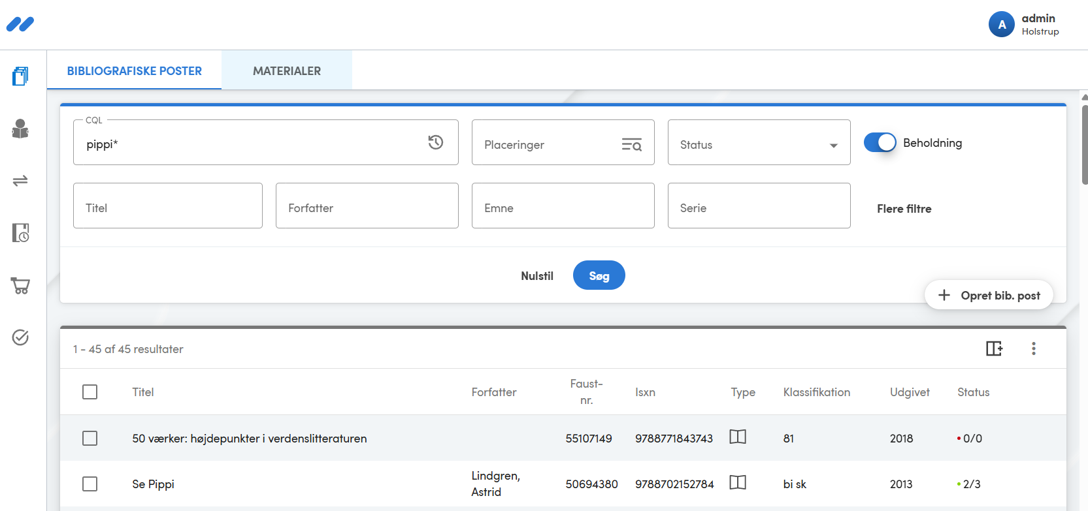
Ny brugergrænseflade
System:
Cicero Mobile
As-is (FBS) – LMS brugergrænseflade
Involverede aktører:
Alle brugere af det nuværende LMS (folke- og skolebiblioteker)
Læs i brugervejledningen i Cicero Connect, hvordan du arbejder med den nye brugergrænseflade:
https://ciceroconnect.zendesk.com/hc/da/sections/10912909802269-Generelt
Formål:
At sikre en brugergrænseflade der er let at lære for nye brugere og hurtig at navigere i for erfarne brugere.
Primære output:
Ny brugergrænseflade der erstatter det gamle LMS-system.
Forandring:
Brugergrænsefladen er blevet webbaseret og arbejder i højere grad med dialogbokse og faner frem for separate vinduer.
To-be (FBS 2.0) – Cicero Mobile brugergrænseflade

Slide 13
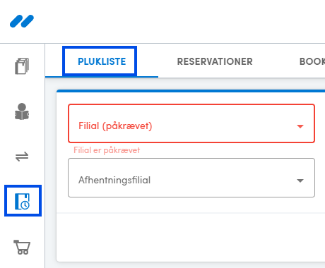
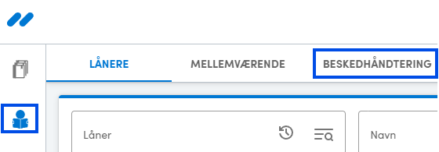
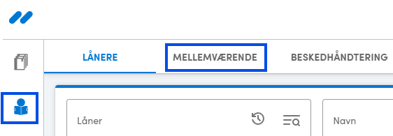
Lister
System:
Cicero Mobile
As-is (FBS)
F5 Lister Følgende lister samlet under F5 i LMS: Pluklister, Mellemværende, Beskedkø, Udlånslister, Nødsystem
Involverede aktører:
Alle brugere af Cicero Mobile (folke- og skolebiblioteker)
Formål:
At gøre det lettere og hurtigere for brugerne at finde og bruge lister ved at placere dem i deres naturlige kontekst.
Primære output:
Listerne er integreret i arbejdsgangens naturlige flow.
Forandring:
Listerne flyttes fra den centrale F5-menu og integreres i de funktioner, hvor de skal anvendes.
To-be (FBS 2.0)
I Cicero Mobile er listerne fordelt ud i forhold til den kontekst de skal anvendes!
Pluklister: Har sin egen fane under ”Reservationer og bookinger”. | Beskedkø: Har sin egen fane under ”Lånere” og er omdøbt til ”Beskedhåndtering”
Mellemværende: Har sin egen fane under ”Lånere” | Udlånslister: Er at finde under fanen ”Lånere”. Fremsøgning af ”Udlånslister” er yderligere specificeret i slide ”Udlånslister”.
Nødsystem: I Cicero Mobile er nødsystemet en separat offlineklient, der installeres lokalt. Mister Cicero Mobile forbindelsen, skifter brugeren til nødsystemet og fortsætter lån/aflevering, som synkroniseres til Cicero, når forbindelsen genetableres.

Slide 14
Automatisk opdatering ved ny version
System:
Cicero Mobile
Involverede aktører:
Alle brugere af det nuværende LMS (folke- og skolebiblioteker)
As-is (FBS) | To-be (FBS 2.0)
Ved nye FBS-versioner (LMS) skal hver bruger som udgangspunkt selv installere opdateringen. I nogle kommuner håndterer IT-afdelingen dog installationen centralt, så brugerne ikke behøver at foretage opdateringen manuelt. | FBS 2.0 (Cicero Mobile) opdateres automatisk. Idet systemet er browserbaseret, har brugerne altid adgang til den nyeste version uden manuel installation fra hverken brugere eller IT-afdeling.
Formål:
At brugerne ikke længere skal opdatere systemet manuelt – det sker helt af sig selv.
Primære output:
Nye versioner installeres automatisk uden handling fra brugere eller it-afdelinger.
Forandring:
Automatiske systemopdateringer i FBS 2.0

Slide 15
Udprint af label + generelle print
System:
Cicero Mobile
As-is (FBS) | To-be (FBS 2.0)
Valg af printer opsættes i F6 funktionen, hvorfra standardprinter kan tilføjes. | Generelt print omfatter to nye printskabeloner: Bibliografisk post og Indsigtsanmodning. Label- og kvitteringsprint håndteres af en ny, Windows-baseret Cicero Print Client. Print-klienten printer direkte til tre printertyper: standard (A4), kvittering og label, uden browserens printdialog. Printere tildeles hver printertype i print-klientens egne indstillinger. Cicero Mobile forbindes til print-klienten via en port i Profilindstillinger (svarende til RFID). Print-klienten understøtter flere profiler, så printeropsætning kan skifte mellem fx forskellige filialer.
Involverede aktører:
Alle brugere af Cicero (folke- og skolebiblioteker)
Formål:
At gøre det mere fleksibelt at printe for brugeren.
Primære output:
Mulighed for direkte print fra Cicero Mobile.
Forandring:
Nye muligheder for opsætning af print.

Slide 16
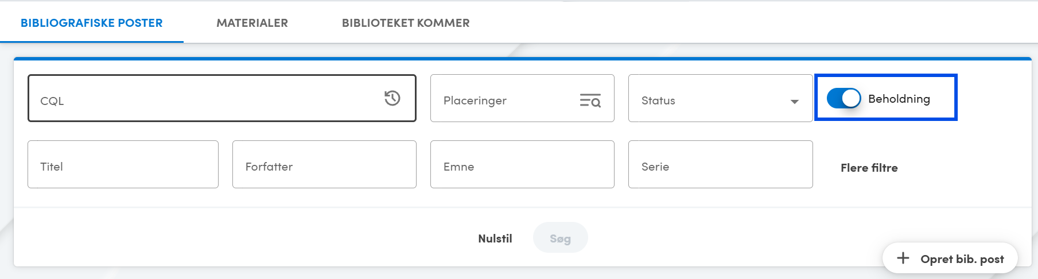
Søgning med/uden beholdning
System:
Cicero Mobile
As-is (FBS)
Søgning i F2 søger med beholdning. Søgning i F3 søger uden beholdning.
Involverede aktører:
Alle brugere af Cicero (folke- og skolebiblioteker)
Formål:
At give et bedre arbejdsflow for brugeren.
Primære output:
Arbejdsgangen samles ét sted i løsningen.
Forandring:
Handlingen foretages i ét arbejdsområde, så brugerne ikke skal skifte mellem to arbejdsområder.
To-be (FBS 2.0)
Du kan nu søge med og uden beholdning i samme skærmbillede. En knap gør det muligt at slå beholdning til og fra efter behov. Dette forenkler arbejdsgangene, f.eks. når du skal søge på poster uden beholdning ved indkøb, eller med beholdning når du betjener lånere.

Slide 17
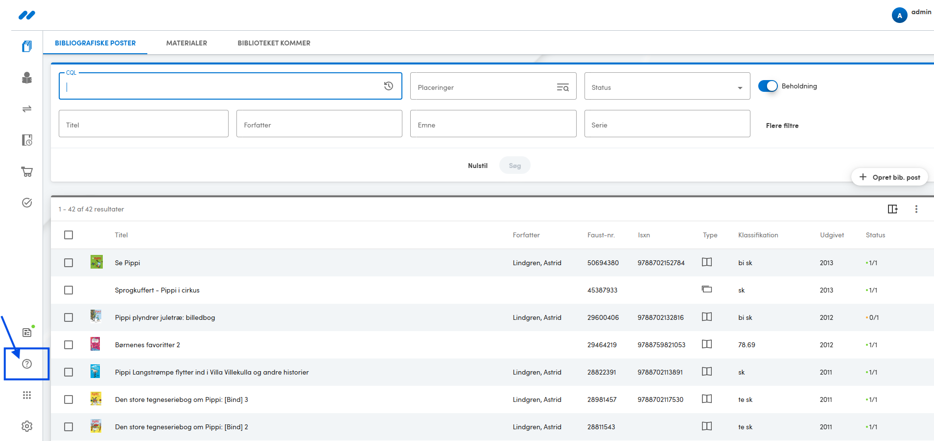
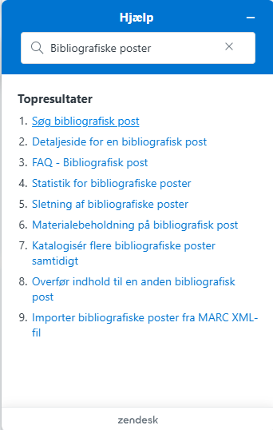
Hjælpefunktion
System:
Cicero Mobile
As-is (FBS)
I LMS anvendes F1, som linker til f.eks. nyhedsbreve i Cicero Connect, hvorfra man kan søge yderligere hjælp
Involverede aktører:
Alle brugere af Cicero (folke- og skolebiblioteker)
Formål:
At give brugerne en mere målrettet og relevant hjælp end med den nuværende F1-løsning.
Primære output:
Kontekstafhængig hjælp integreret i systemet.
Forandring:
I stedet for F1-links til Cicero Connect får brugerne nu direkte hjælp der, hvor brugeren arbejder i systemet.
To-be (FBS 2.0)
Hjælpevinduet foretager automatisk en søgning på artikler, der omhandler det område, du befinder dig på i Cicero Mobile.

Slide 18
Tastaturgenveje (Genvejstaster)
System:
Cicero Mobile
Involverede aktører:
Alle brugere af Cicero (folke- og skolebiblioteker)
As-is (FBS) | To-be (FBS 2.0)
Brugere navigerer i LMS ved hjælp af genvejstaster til at skifte mellem funktioner og skærmbilleder. | Cicero Mobile har en mere brugervenlig navigation, hvor arbejdsgangene følger en naturlig rækkefølge. Dette reducerer behovet for at springe mellem funktioner med tastaturgenveje. For brugere der ønsker det, findes der stadig tastaturgenveje i Cicero Mobile. Link til genvejstaster: https://ciceroconnect.zendesk.com/hc/da/articles/15203470954524-Tastaturgenveje
Formål:
At give brugerne mere intuitiv navigation i Cicero Mobile, så de kan arbejde effektivt uden at skulle huske og anvende tastaturgenveje.
Primære output:
Færre tastaturgenveje i Cicero Mobile.
Forandring:
I stedet for tastaturgenveje følger brugerne arbejdsgange, der guider dem gennem opgaverne.
Vær opmærksom på at ”Genvejstaster”
har skiftet navn til ”Tastaturgenveje”

Slide 19
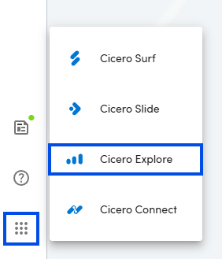
Ændret tilgang til Cicero Explore
System:
Cicero Mobile
As-is (FBS) | To-be (FBS 2.0)
Brugerne tilgår Cicero Explore via LMS funktionen F8 eller direkte via browser. | I Cicero Mobile tilgås Cicero Explore via den nye funktion: Produkter & links. Brugere kan fortsat tilgå Cicero Explore via en browser uden for Cicero Mobile. Det er ligeledes muligt at tilgå de øvrige Cicero produkter via dette link.
Involverede aktører:
Alle brugere af Cicero (folke- og skolebiblioteker)
Formål:
At give brugere adgang til Cicero Explore via Cicero Mobile
Primære output:
Brugerne kan nu linke direkte fra Cicero Mobile til Cicero Explore
Forandring:
Adgangen til Cicero Explore ændres fra en LMS-specifik funktion (F8) til den nye funktion "Produkter & links" i Cicero Mobile

Slide 20
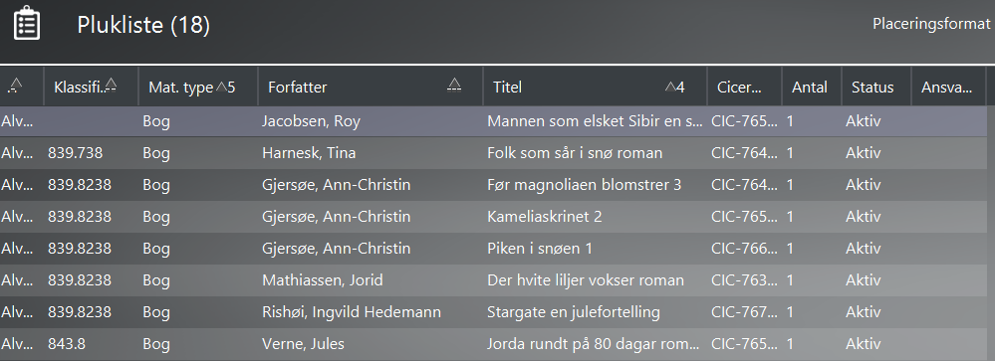
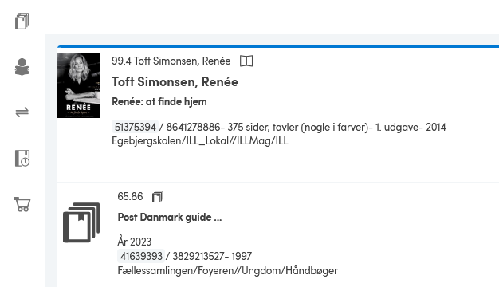
Plukliste
System:
Cicero Mobile
As-is (FBS) | To-be (FBS 2.0)
Pluklister som udskrift fra LMS eller mobilt interface via Cicero Move (eller et tredjepartssystem) | Plukliste med "fundet", "ikke fundet", "spring over" er integreret i Cicero Mobile. Funktionaliteten er genkendelig for brugere af Cicero Move. Det bliver muligt at tilføje materialer, der er markeret til kassation til den digitale plukliste, der genereres i Cicero Mobile. Flere muligheder for at filtrere pluklisten samt flere informationer
Involverede aktører:
Alle brugere af Cicero (folke- og skolebiblioteker)
Formål:
At give brugerne mulighed for at fremfinde reserverede materialer på hylden
Primære output:
Brugerne får mulighed for at benytte pluklister direkte i Cicero Mobile
Forandring:
Den elektroniske pluklistefunktion integreres i Cicero Mobile, fremfor et eksternt system eller via udprint

Slide 21
Katalogisering i FBIkat
System/funktion:
Cicero Mobile
Involverede aktører:
Alle brugere af Cicero (folke- og skolebiblioteker)
As-is (FBS) | To-be (FBS 2.0)
I LMS er det muligt at katalogisere. | Det bliver ikke muligt at katalogisere i Cicero Mobile - katalogisering skal foregå i DBC’s digitale webbaserede katalogiseringsværktøj (FBIKat.).
Formål:
At alle katalogiseringer foretages i FBIKat.
Primære output:
Brugerne skal fremadrettet katalogisere direkte i FBIKat.
Forandring:
Brugere skal ikke længere katalogisere i Cicero Mobile men skal i stedet for katalogisere i DBC’s digitale webbaserede katalogiseringsværktøj (FBIKat).

Slide 22
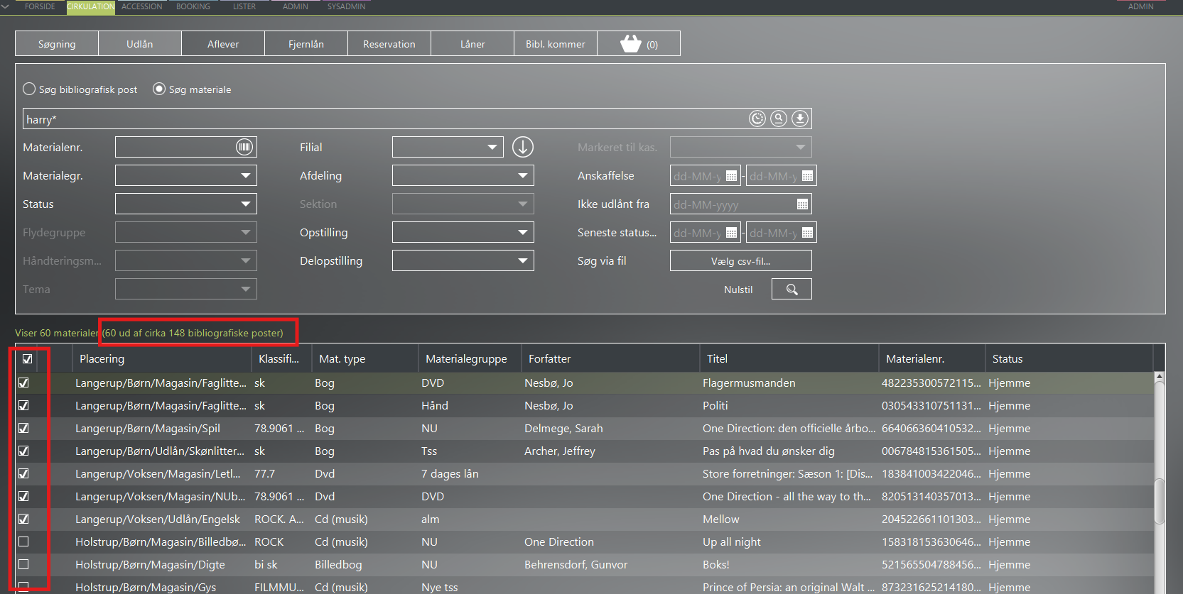
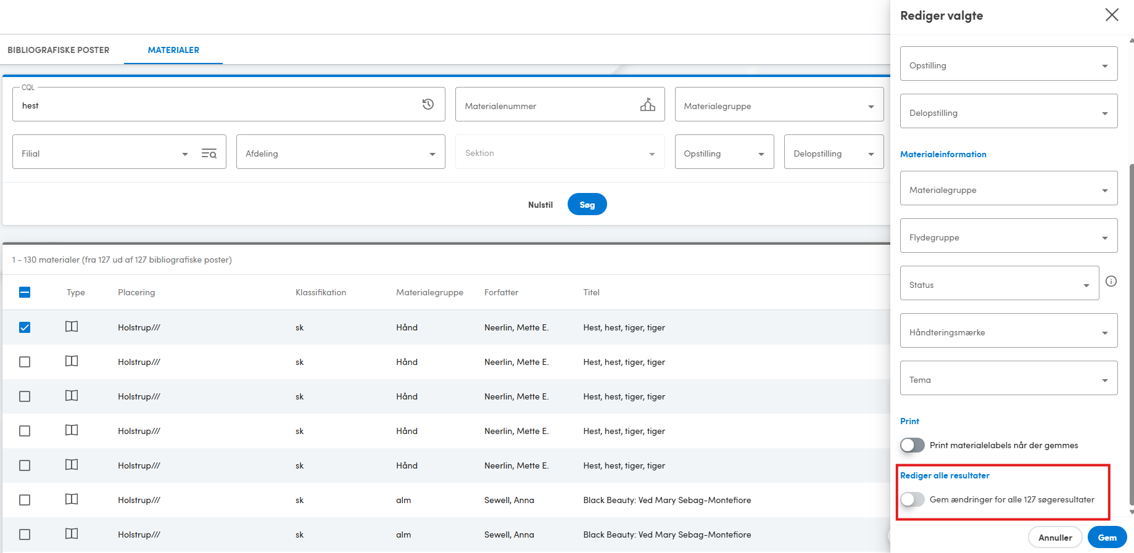
Masseredigering af materialer
System:
Cicero Mobile
As-is (FBS) – LMS brugergrænseflade
Involverede aktører:
Alle brugere af Cicero (folke- og skolebiblioteker)
Formål:
At gøre det lettere for brugere at masseredigere materialer.
Primære output:
Mere effektiv arbejdsgang.
Forandring:
Det er nu muligt at redigere alle materialer fra en søgning på én gang. Man behøver ikke længere scrolle til bunds i søgeresultatet for at få adgang til alle materialer.
To-be (FBS 2.0) – Cicero Mobile brugergrænseflade

Slide 23
Folkebibliotek

Slide 24
Overblik over As-is/To-be (FBS – FBS 2.0)
Folkebibliotek
Ændring | Kort beskrivelse
Opret lånere via ny selvbetjening (Cicero Join) | Ændret arbejdsgang idet voksne nu kan oprette børn via selvbetjeningsløsningen.
Moms på materialer og klargøring | Der kan nu skelnes mellem faktura med eller uden moms.

Slide 25
Opret lånere via ny selvbetjening (Cicero Join)
System:
Ny selvbetjeningsløsning
As-is (FBS) | To-be (FBS 2.0)
Kommunerne benytter eget eller eksternt system til selvbetjent låneroprettelse. Nogle kommuner tilbyder ikke løsningen. | Der oprettes en ny selvbetjeningsløsning hvor voksne kan oprette sig selv samt oprette børn som brugere af biblioteket. Selvbetjeningsløsning kan tilgås fra bibliotekernes hjemmeside via et link. Navn på selvbetjeningen: Cicero Join Bemærk: Hvis jeres kommune anvender "X-Flow” eller andre løsninger, skal I vurdere om løsningen skal opsiges i forbindelse med implementering af denne nye selvbetjening.
Involverede aktører:
Lånere på bibliotekerne
Formål:
At skabe en fælles indgang til oprettelse af brugere af biblioteket
Primære output:
Ny selvbetjeningsløsning hvor voksne kan oprette sig selv samt børn.
Forandring:
Ændret arbejdsgang idet voksne nu kan oprette børn via selvbetjeningsløsningen

Slide 26
Moms på materialer og klargøring
System:
Cicero Mobile
Involverede aktører:
Systemadministrator, brugere af Cicero i folkebiblioteket
As-is (FBS) | To-be (FBS 2.0)
I dag er Cicero LMS budget ikke retvisende i forhold til moms, idet leverandørerne for eksempel sender faktura eksklusiv moms for en SKI-aftale, men bibliotekerne betaler moms for klargøring. | I Cicero Mobile er det muligt for en systemadministrator, at konfigurere konti med eller uden moms efter aftale med leverandørerne.
Formål:
At forenkle arbejdsprocessen for betaling af faktura og få et retvisende budget.
Primære output:
Et retvisende budget i Cicero Mobile
Forandring:
Der kan nu skelnes mellem faktura med eller uden moms.

Slide 27
Skolebibliotek

Slide 28
Overblik over As-is/To-be (FBS – FBS 2.0)
Skolebibliotek
Ændring | Kort beskrivelse
Booking følger klasseoprykning | Automatisk klasseoprykning af materialer ved skolestart
Selvbetjeningen – Cicero Slide | Cicero Slide er webbaseret, så man undgår installation af LMS klienten på selvbetjenings-punkterne. Hvis der er opsat et lokalt log-in, vil det skulle ændres i forhold til Cicero Slide.
Udlånslister | Funktionen er flyttet fra F5 i LMS til fanen Låner i Mobile. Her fremsøges først de ønskede klasser, herefter udfyldes kriterier, og listen kan udskrives.
Udvidet søgning i Surf | Brugeren kan søge materialer på én eller flere filialer.

Slide 29
Booking følger klasseoprykning
System:
Cicero Mobile/Cicero Surf
As-is (FBS) | To-be (FBS 2.0)
I LMS skal materialer bookes til det klassetrin, klassen får efter skolestart – ikke det klassetrin, den har på bookingtidspunktet. Eksempel: En klasse, der i dag går i 3. klasse, men bliver 4. klasse efter sommerferien, skal allerede nu bookes som "4. klasse" – også selvom klassen på bookingtidspunktet stadig er 3. klasse. | Ved nyt skoleår opdateres lånergruppen automatisk på baggrund af data fra STIL. Det betyder, at bookinger med status ”Frataget" og ”Udlånt" automatisk følger klassen ved skoleårets begyndelse.
Involverede aktører:
Skolebiblioteker
Formål:
At gør det nemmere at booke materialer til et nyt skoleår.
Primære output:
Ved nyt skoleår opdateres lånergruppen automatisk på baggrund af data fra STIL.
Forandring:
Skolebibliotekar/lærer skal ikke længere selv huske at booke materialer til det kommende klassetrin – der bookes nu blot til det nuværende klassetrin.

Slide 30
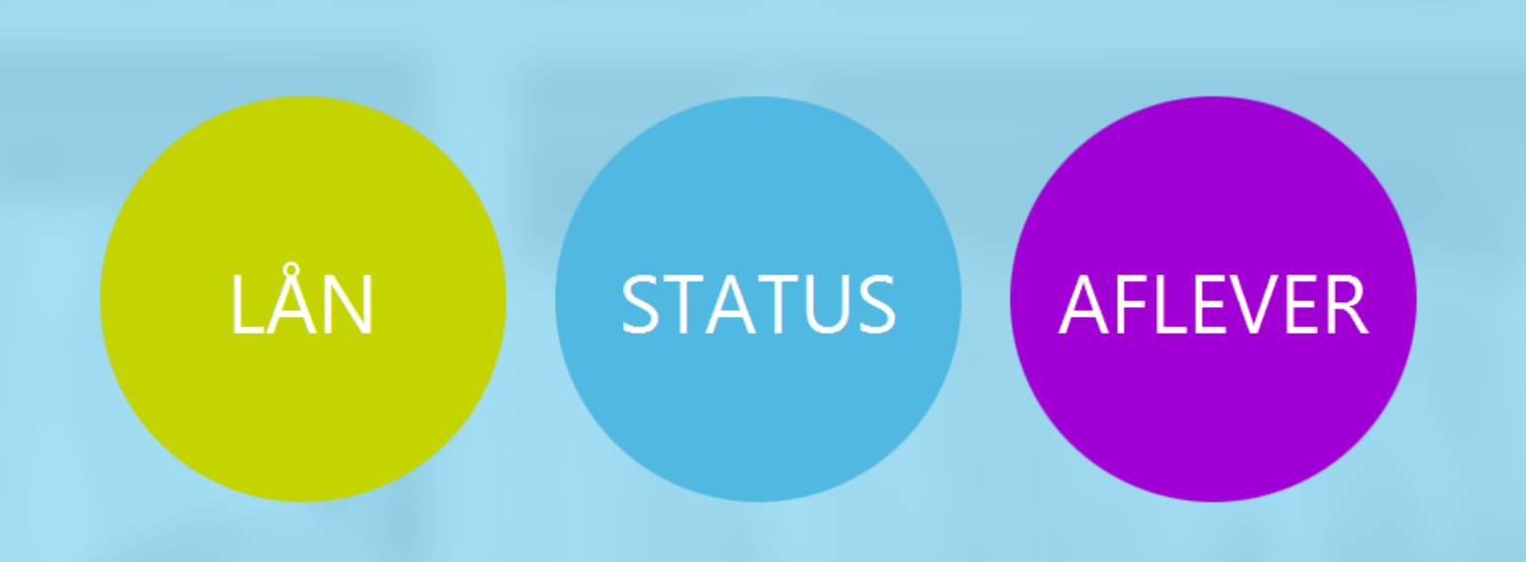
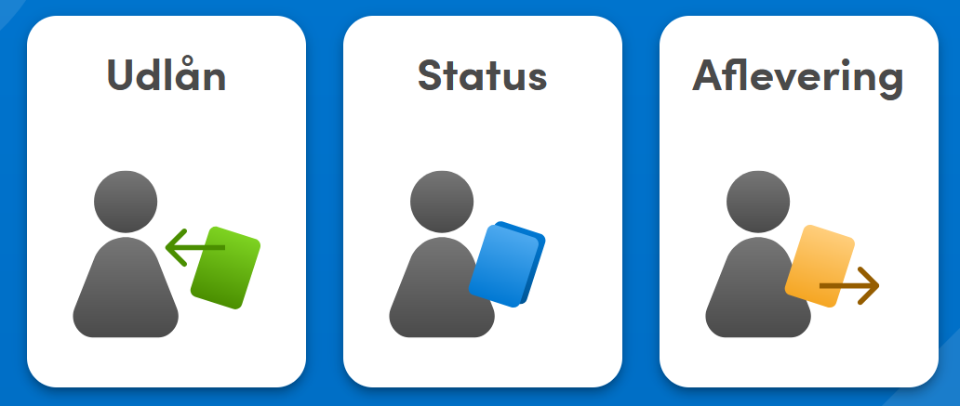
Selvbetjeningen – Cicero Slide
System:
LMS/Cicero Slide
Involverede aktører:
Skolebiblioteker, Lånere
As-is (FBS) | To-be (FBS 2.0)
Selvbetjeningsklienten (F12) som kræver installation af LMS klienten | Webløsning (Cicero Slide) som kan anvendes i kiosk-mode alt efter browservalg. Kan tilgås selvstændigt og via Cicero Mobile.
Formål:
At give adgang til en selvbetjeningsløsning, der ikke kræver en tredjepartsløsning.
Primære output:
Cicero Slide erstatter F12-løsningen fra LMS.
Forandring:
Cicero Slide er webbaseret, så man undgår installation af LMS klienten på selvbetjeningspunkterne.
Hvis der er opsat et lokalt log-in, vil dette skulle ændres i forhold til Cicero Slide.

Slide 31
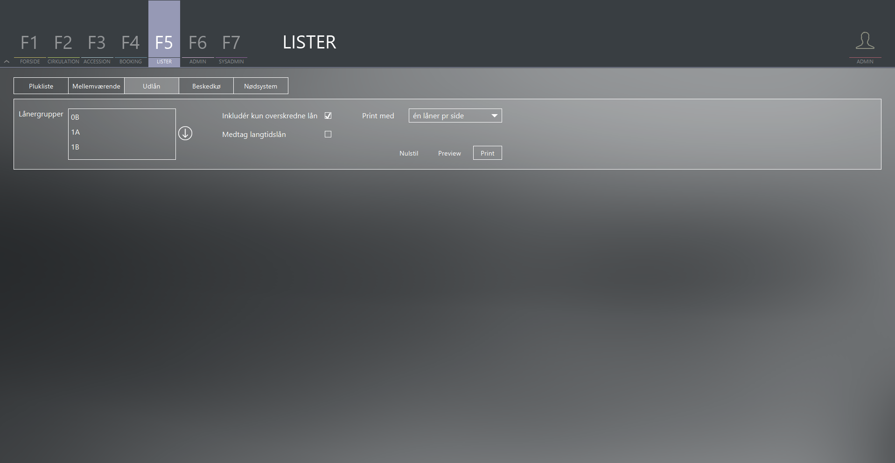
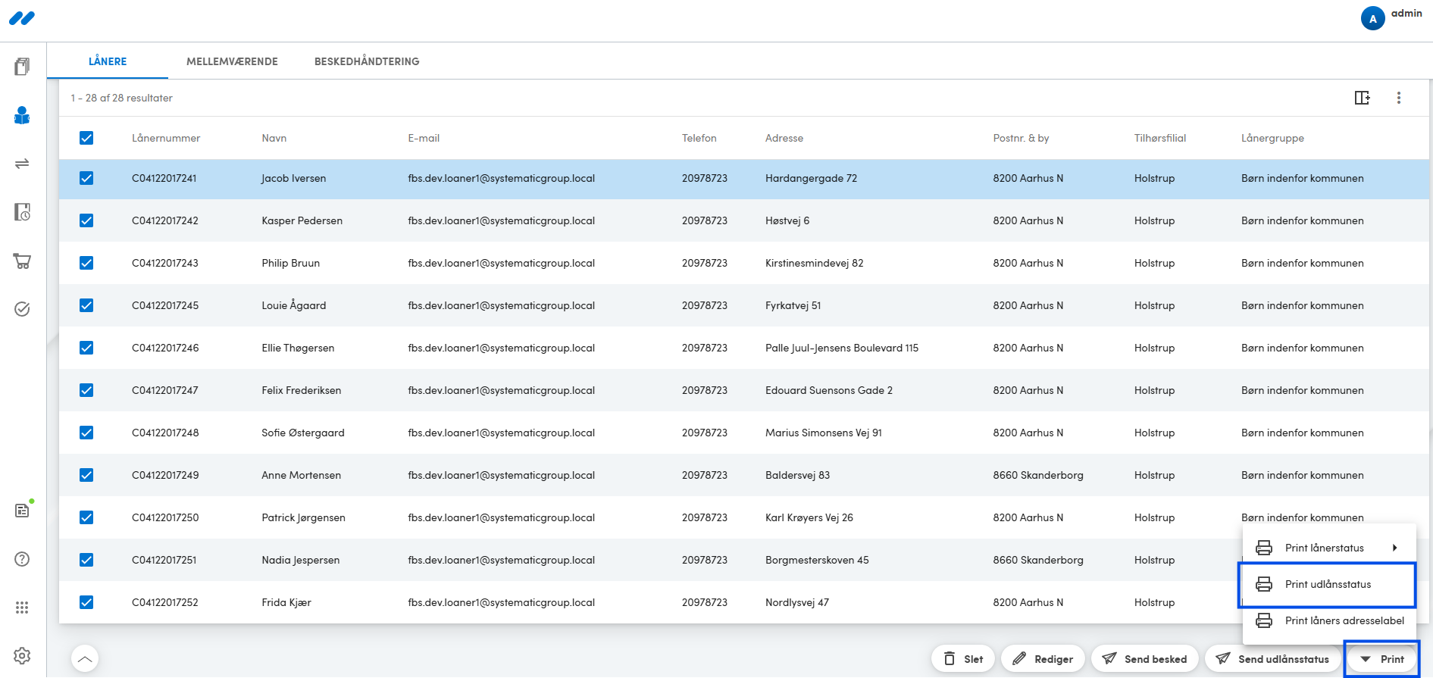
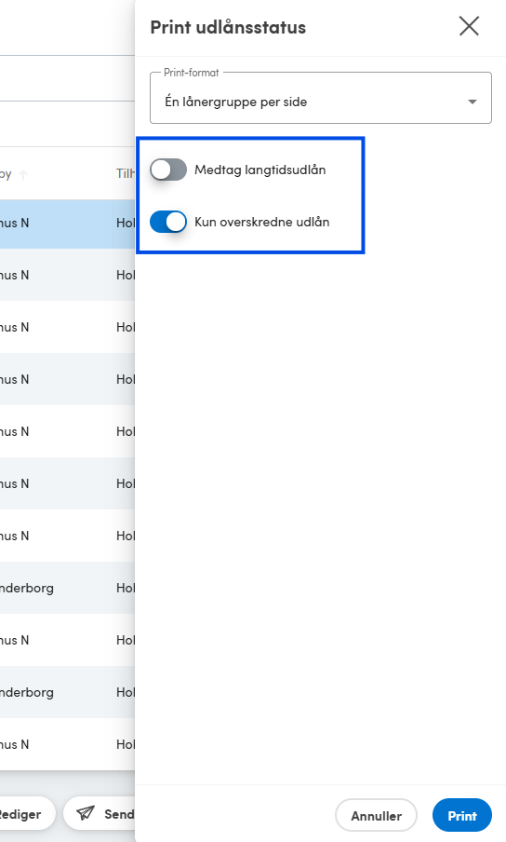
Udlånslister
System:
Cicero Mobile
As-is (FBS)
Involverede aktører:
Alle brugere af Cicero (folke- og skolebibliotek)
Formål:
At gøre det lettere og hurtigere for brugerne at finde og bruge listen ved at placere den i sin naturlige arbejdskontekst.
Primære output:
Listerne er integreret i arbejdsgangens naturlige flow.
Forandring:
Funktionen er flyttet fra F5 i LMS til fanen Låner i Mobile. Her fremsøges først de ønskede klasser, herefter udfyldes kriterier, og listen kan udskrives.
To-be (FBS 2.0)

Slide 32
Udvidet søgning i Cicero Surf
System:
Cicero Surf
Involverede aktører:
Skolebiblioteker, Lånere
As-is (FBS) | To-be (FBS 2.0)
I dag i Cicero Surf kan man kun søge på en filial ad gangen. | I Cicero Surf bliver det, med avanceret søgning, muligt at søge på én eller flere filialer.
Formål:
At give brugeren en bedre brugeroplevelse i forbindelse med søgning af materialer.
Primære output:
Søgemulighederne udvides for brugeren af Cicero Surf.
Forandring:
Brugeren kan søge materialer på én eller flere filialer.

Slide 33
Systemadministrator

Slide 34
Overblik over As-is/To-be (FBS – FBS 2.0)
Systemadministrator
Ændring | Kort beskrivelse
Ny brugergrænseflade i konfigurationen | Brugergrænsefladen er webbaseret med dialogbokse og faner i stedet for separate vinduer. Søgning foregår inden for den specifikke fane, ikke på tværs af konfigurationen.
Brugerstyring | Brugerstyring flyttes fra Cicero til kommunens centrale adgangsstyring. Det betyder, at arbejdsgangen ændres, når I skal oprette nye brugere eller justere roller og rettigheder for eksisterende brugere, da dette ikke længere kan gøres lokalt i Cicero.

Slide 35
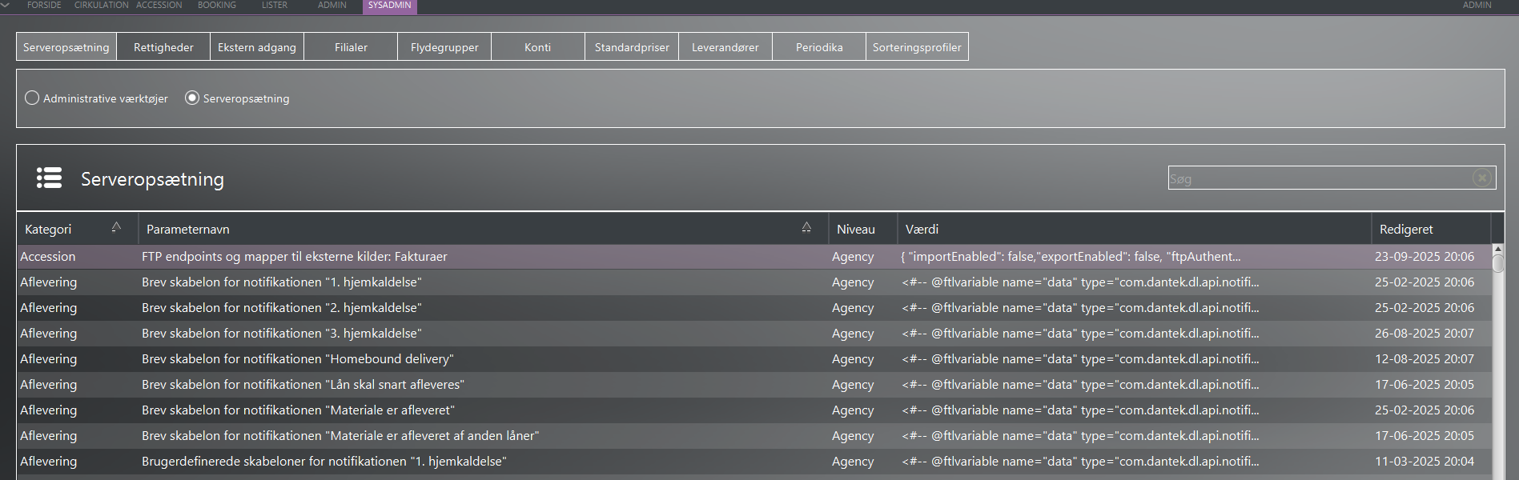
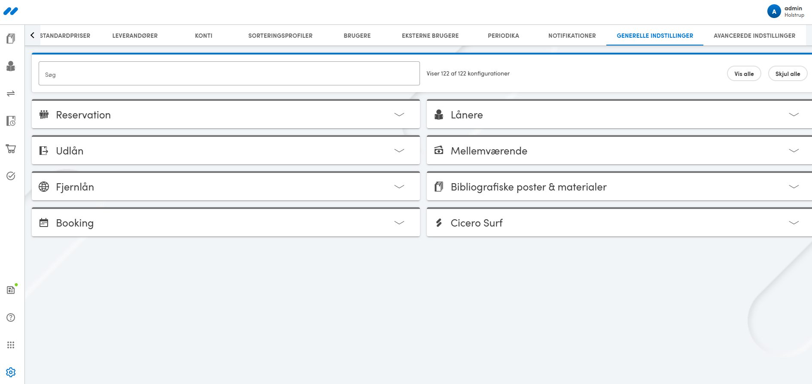
Ny brugergrænseflade i konfigurationen
System:
Cicero Mobile
Involverede aktører:
Systemadministratorer
As-is (FBS) – LMS brugergrænseflade
Formål:
At give systemadministratoren bedre overblik gennem logisk gruppering af indstillinger.
Primære output:
Ny brugergrænseflade, der er lettere at lære for nye systemadministratorer og hurtigere at navigere i for erfarne systemadministratorer.
Forandring:
Brugergrænsefladen er webbaseret med dialogbokse og faner i stedet for separate vinduer. Søgning foregår inden for den specifikke fane, ikke på tværs af konfigurationen.
To-be (FBS 2.0) – Cicero Mobile brugergrænseflade

Slide 36
Brugerstyring
System:
Cicero Mobile
Involverede aktører:
Systemadministratorer
As-is (FBS) | To-be (FBS 2.0)
Systemadministratoren foretager brugeradministrationen i LMS, hvilket omfatter oprettelse/sletning af brugere og administration af roller/rettigheder. | I FBS 2.0 håndteres brugeroprettelsen via kommunens centrale adgangsstyring. Dette betyder, at brugere ikke længere administreres i Cicero, men via Fælleskommunal Adgangsstyring i Den Fælleskommunale Infrastruktur. Ikke-kommunale brugere oprettes via DBC. Bemærk! Brugerstyringen i Cicero Mobile er uændret. Den er KUN forbeholdt oprettelse af brugere til 3. partsløsninger (integrationer) og indgår ikke i den almindelige brugeroprettelse.
Formål:
At brugerstyring fremadrettet styres centralt i kommunen/DBC og ikke lokalt i de forskellige kommunale organisationer/enheder.
Primære output:
Brugerstyringen foretages i "Fælleskommunal Adgangsstyring” og via DBC.
Forandring:
Brugerstyring flyttes fra Cicero til kommunens centrale adgangsstyring samt DBC. Det betyder, at arbejdsgangen ændres, når I skal oprette nye brugere eller justere roller og rettigheder for eksisterende brugere, da dette ikke længere skal gøres lokalt i Cicero.

Slide 37
Oversigt over væsentlige nye funktioner i FBS 2.0
I de efterfølgende slides har vi samlet de væsentligste nye funktioner i FBS 2.0, der er eller vil blive frigivet i releases i perioden fra september 2025 frem til november efteråret 2026.
Hver funktion er præsenteret med en overskrift og en kort forklaring, der giver jer et hurtigt overblik over, hvad der er nyt.
Ønsker du mere detaljeret information om en specifik funktion, kan du finde uddybende beskrivelser i brugervejledningen på Cicero Connect eller i de tilhørende releasenotes.
Link releasenotes:
https://ciceroconnect.zendesk.com/hc/da/categories/4605841697553-Release-notes
Link Cicero Connect:
https://ciceroconnect.zendesk.com/hc/da

Slide 38
Cicero Mobile
Oversigt over væsentlige nye funktioner i FBS 2.0
Udvidet søgefunktionalitet: Brugerne får nu adgang til DBC's avancerede søgning (Complex Search) via Cicero Mobile og Cicero Surf.
Udskrivning fra Cicero Mobile: En ny printklient gør det muligt at udskrive uden at skulle vælge printer ved hver udskrivning. Løsningen omgår browserens begrænsninger og giver en mere brugervenlig oplevelse.
Automatisk genåbning af filialer: Når en midlertidigt lukket filial genåbnes, håndteres processen nu automatisk i systemet.
Sporbarhed på lånerkonti: Der er nu en detaljeret historik, der viser, hvilke ændringer der er foretaget på den enkelte låners konto.
Link direkte til Netpunkt: Brugerne kan nu gå direkte til Netpunkt via et link fra fjernlånsbestilling i Cicero Mobile.
Styring af udlån per lånergruppe: Det er nu muligt at fastsætte et maksimalt antal samtidige lån for hver enkelt lånergruppe.
Forbedret brugerscenarie og søgemuligheder omkring materialevalg: Materialevalg er blevet optimeret med forbedrede søgefunktioner og navigation, der gør arbejdsgangen mere effektiv og intuitiv for brugeren.
Offline funktionalitet i Cicero Mobile: Cicero Mobile er nu udvidet til at understøtte offline udlån og aflevering, når der ikke er nogen internetforbindelse.

Slide 39
Cicero Mobile
Oversigt over væsentlige nye funktioner i FBS 2.0
Skabeloner til materialevalg: Du kan nu oprette skabeloner, under materialevalget, der præudfylder bestillingslinjer baseret på antal, materialegruppe, placering m.m.
Biblioteket kommer/Ruter: Ruteberegningen i Cicero tager nu højde for lukkedage.

Slide 40
Cicero Explore
Oversigt over væsentlige nye funktioner i FBS 2.0
Cicero Explore – overblik over indkøb: Få indsigt i bibliotekets købsmønstre og se hvilke leverandører der anvendes til indkøb af materialer.
Ny rapport om leveringstider: En udvidelse af Cicero Explore giver nu mulighed for at følge leveringstider på indkøbte materialer. Rapporten kan bruges aktivt til at monitorere og følge op på SKI-aftalen.

